Slide 1


CHAPTER 8-1
환율 정보 추출하기
[수업 목표] 테이블 추출, Copy Range, Write Cell 액티비티를 이용하여
일별 환율을 조회해서 데이터를 추출하고, 지정된 셀에 값에 넣을 수 있다.
[워크플로우]
프로세스
시작
환율 변동 추이.xlsx
파일 불러오기
환율변동추이
엑셀시트의 A7:E22를
환율변동추이 엑셀시트 A6:E21에 복사/붙여넣기
우리은행 최신 환율 정보.xlsx
파일 불러오기
환율변동추이 A22셀에 =Today() 입력
브라우저 실행
미국과 일본의
매매 기준율 입력
우리은행 환율
웹페이지로 이동
프로세스 종료
조회 버튼 클릭
환율 표 테이블을
최신환율정보
엑셀시트로 추출
본 수업 자료를 무단 복제, 가공 및 배포시에 저작권 침해로 법적 책임을 물을 수 있습니다.

Slide 2
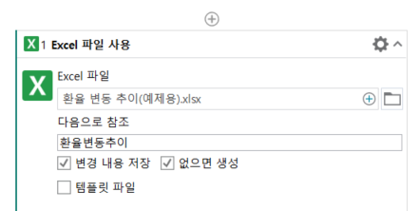
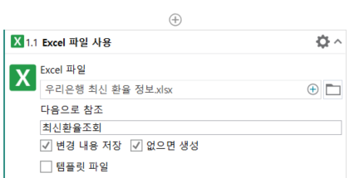
1. 환율 조회
01 Use Excel File 액티비티를 추가하고 환율 변동 추이.xlsx의 경로를 지정한다.
이름은 “환율변동추이”로 참조한다.
02 한번 더 Use Excel File 액티비티를 추가하고 우리은행 최신 환율 정보.xlsx의
경로를 지정한다. 이름은 “최신환율조회”로 참조한다.
본 수업 자료를 무단 복제, 가공 및 배포시에 저작권 침해로 법적 책임을 물을 수 있습니다.

Slide 3
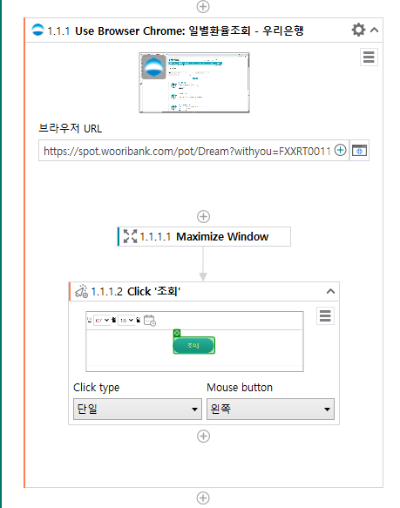
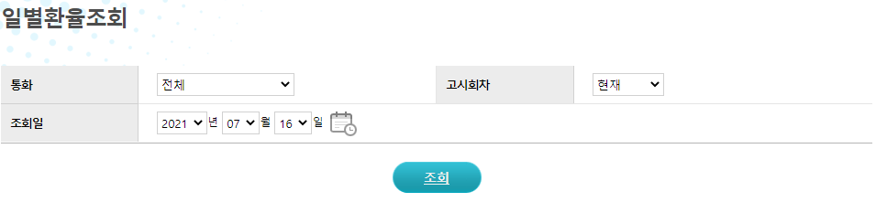
03 https://spot.wooribank.com/pot/Dream?withyou=FXXRT0011
(우리은행-환율) 웹페이지로 이동하고, Click 액티비티를 추가하여 일별 환율을 조회한다.
Maximize Window 액티비티는 페이지가 항상 최대화를 유지하게 해주는 액티비티이다.
본 수업 자료를 무단 복제, 가공 및 배포시에 저작권 침해로 법적 책임을 물을 수 있습니다.

Slide 4
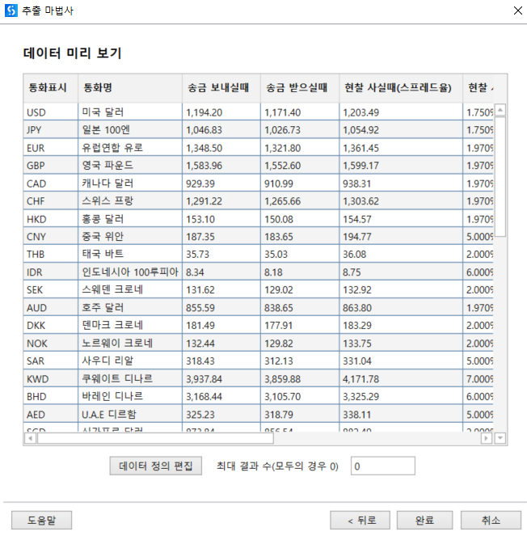
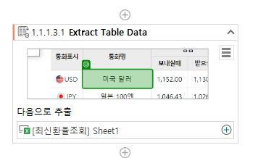
2. 테이블 추출
01 테이블추출 클릭하고 조회된 환율 표의 아무 곳이나 클릭하면
모든 열을 추출하시겠습니까? 라는 알림이뜨는데 “예”를 눌러 모든 열을 추출한다.
02 다음으로 추출에는 [최신환율조회]의 Sheet1를 선택한다.
본 수업 자료를 무단 복제, 가공 및 배포시에 저작권 침해로 법적 책임을 물을 수 있습니다.

Slide 5
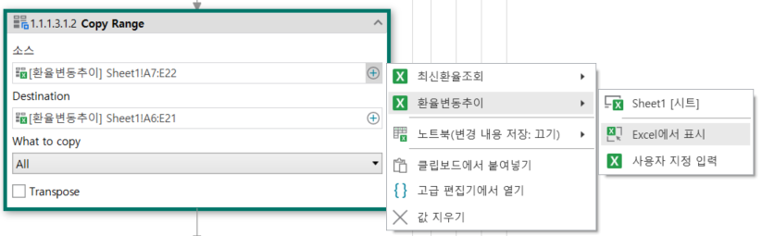
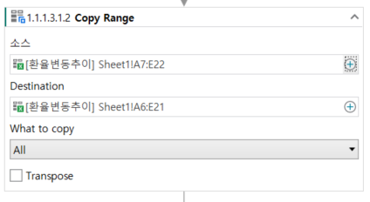
3. 범위 복사 및 붙여넣기
01 Copy/Paste Range 액티비티를 추가하고, + 버튼을 눌러
환율변동추이 –> Excel에서 표시를 클릭한다. 복사할 범위는 A7:E22 이고, 마찬가지로 Destination(붙여 넣을 범위)는 A6:E21로 지정한다.
본 수업 자료를 무단 복제, 가공 및 배포시에 저작권 침해로 법적 책임을 물을 수 있습니다.

Slide 6
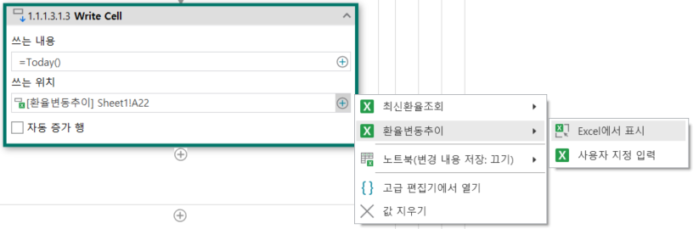
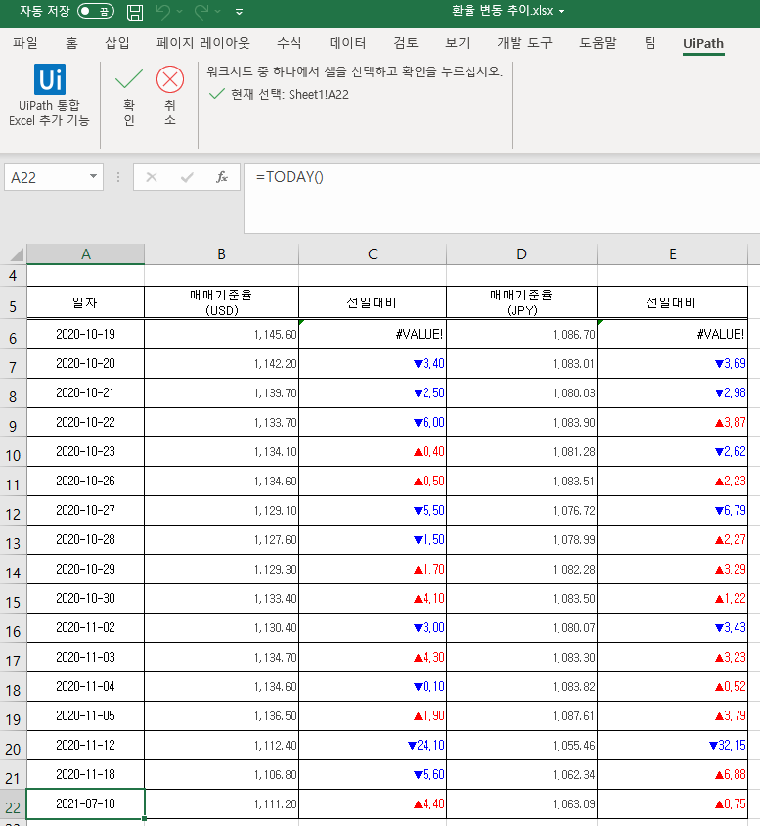
4. 셀 입력
01 Write Cell 액티비티를 추가하고 오늘 날짜를 입력하는 수식으로 =Today()를 입력한다.
쓰는 위치는 A22셀로 지정한다.
본 수업 자료를 무단 복제, 가공 및 배포시에 저작권 침해로 법적 책임을 물을 수 있습니다.

Slide 7
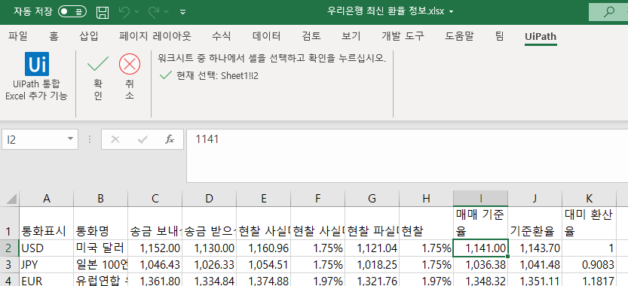
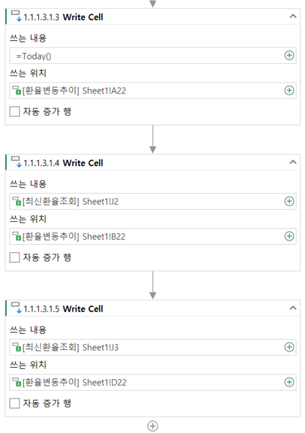
4. 셀 입력
02 미국의 매매 기준율을 입력하기위해 Write Cell 액티비티를 추가하고
쓰는 내용에는 최신환율조회의 I2셀, 쓰는 위치에는 환율변동추이의 B22셀로 입력한다.
마찬가지로 일본의 매매 기준율도 입력해준다.
본 수업 자료를 무단 복제, 가공 및 배포시에 저작권 침해로 법적 책임을 물을 수 있습니다.

Slide 8
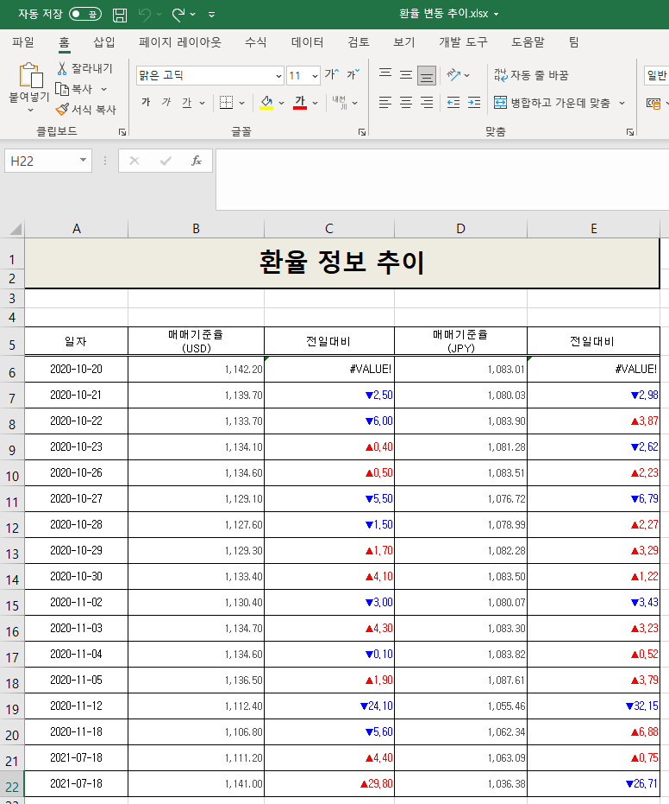
5. 결과
실행 결과, 지정한 범위가 복사 붙여넣기 되면서 오늘 날짜에 미국 달러와
일본 100엔의 매매 기준율이 입력 되는 것을 확인할 수 있다.
본 수업 자료를 무단 복제, 가공 및 배포시에 저작권 침해로 법적 책임을 물을 수 있습니다.

